Slide 1


9월 4주차 미팅
-
장승훈
박사과정
조천식모빌리티대학원, KAIST
2025. 9. 25. (목)

Slide 2
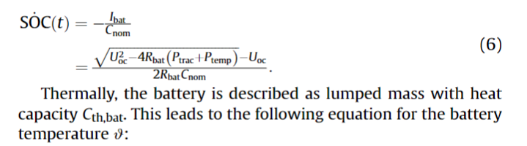
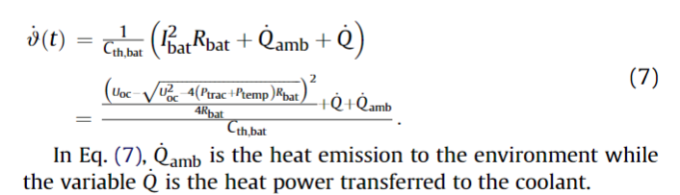
Battery System Model
EV 구동을 위한 모터파워
SOC dynamics
- 온도 dynamics
온도 유지를 위한 power
모터 구동에 의해 발생되는 열 + 쿨링에 의해 발생되는 열

Slide 3
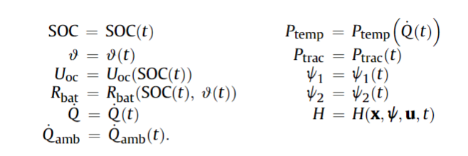
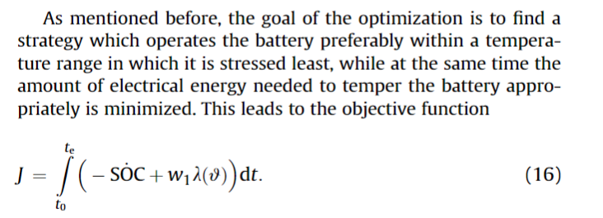
PMP 기반 최적제어 (예시)
Constraints
-
알아야 할 정보
SOC dynamics (열화 고려해서?)
열 관련 정보

Slide 4
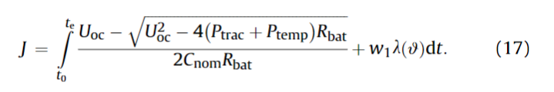
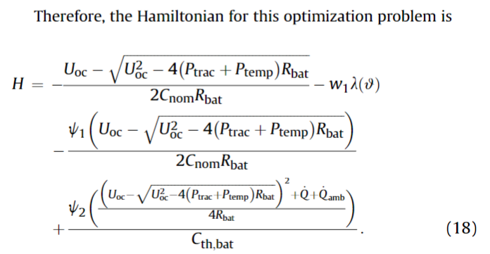
PMP 기반 최적제어 (예시)
최적화 문제 formulation: objective function
최소화해야 할 목적함수: SOC 에너지
열 제약조건 관련

Slide 5
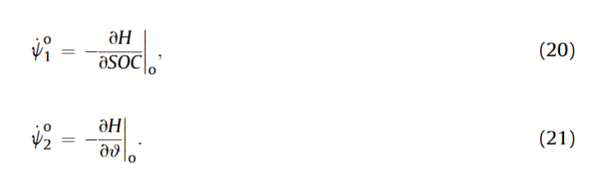
PMP 기반 최적제어 (예시)
최적화 문제를 풀기 위한 necessary condition
하지만 모델이 너무 복잡하다 (미분을 하기 힘듦) → 테일러 근사

Slide 6
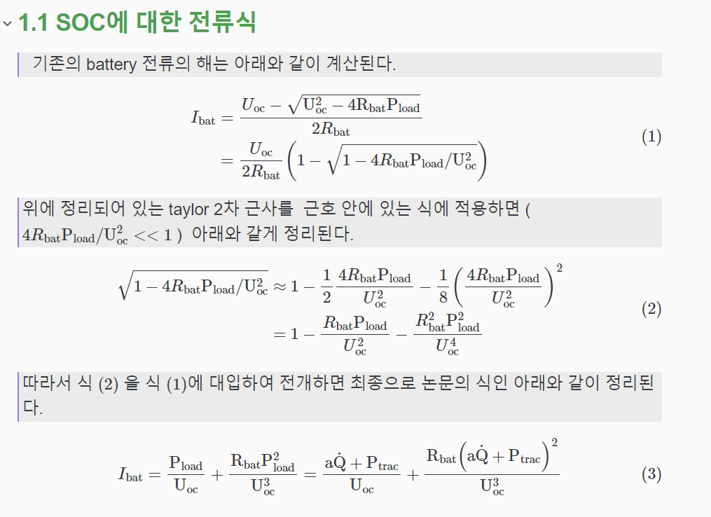
PMP 기반 최적제어 (예시)

Slide 7
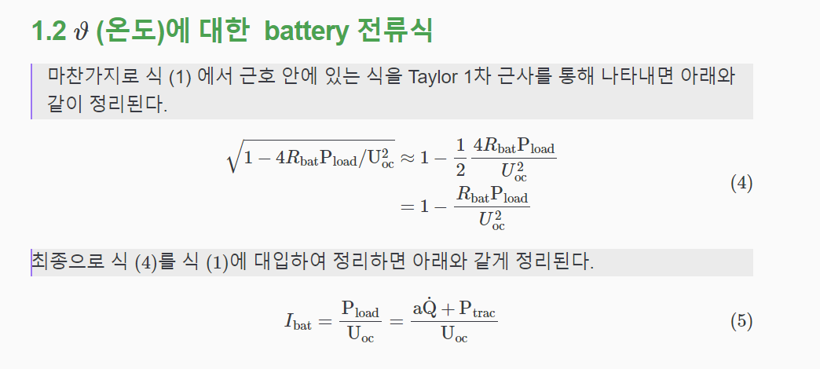
PMP 기반 최적제어 (예시)

Slide 8
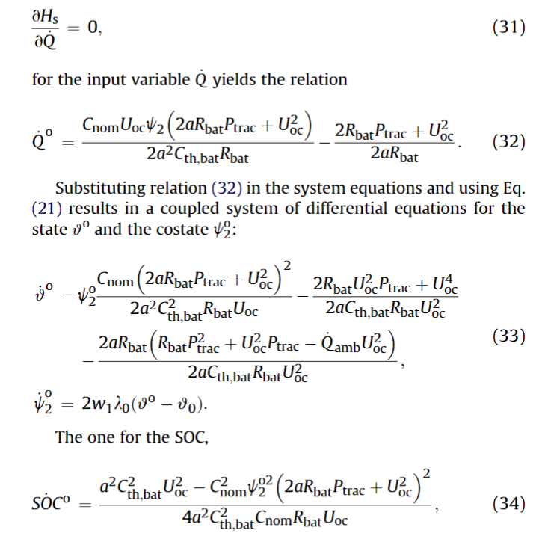
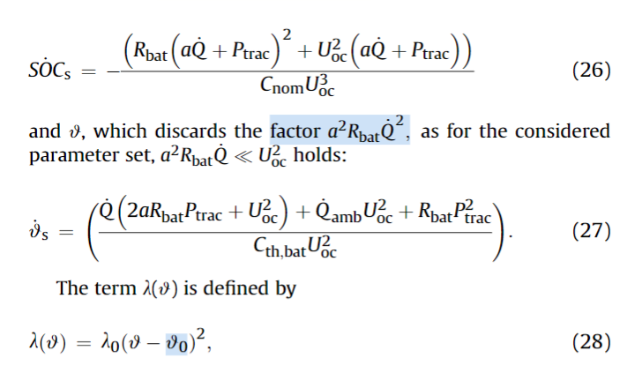
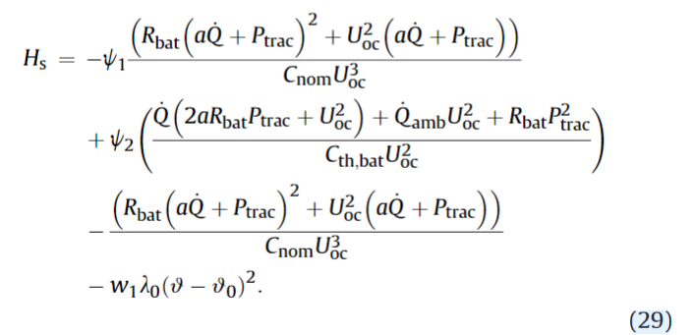
PMP 기반 최적제어 (예시)
경량화 기반 SOC, 온도 다이나믹 / 해밀토니안
해당 논문은 배터리의 열화를 고려하지는 않음

Slide 9
요청사항
1. 배터리의 SOC 동역학 또는 열 동역학을 surrogate model로 표현할 수 있을지 (또는 polynomial 식)
결국 최적화를 수행하기 위해서는 necessary condition 기반으로 상태들에 대한 soc동역학 또는 열 동역학의 미분이 0이 되는 지점을 찾아야 함 → 너무 식이 복잡하면 계산이 복잡하며 numerical 방법론으로 구할 수는 있지만 연산량 증가
현재 모델링 하고 있는 배터리와 매칭되는 적절한 시뮬레이션 환경 구성 필요 (최적화를 수행하기 위해서는 교통 및 주행정보 필요)
무엇을 에너지 최적화를 할 지? e.g., 배터리 에너지 + 배터리 온도 쿨링을 위한 system (배터리 온도 또는 cabin 온도 고려하여)

Slide 10
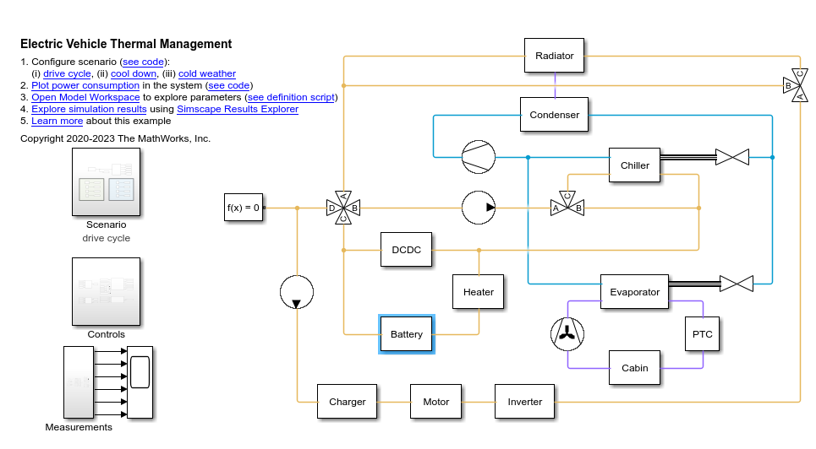
Coolant에 대한 실측 정보…
배터리에 대한 실측 정보…

Slide 11
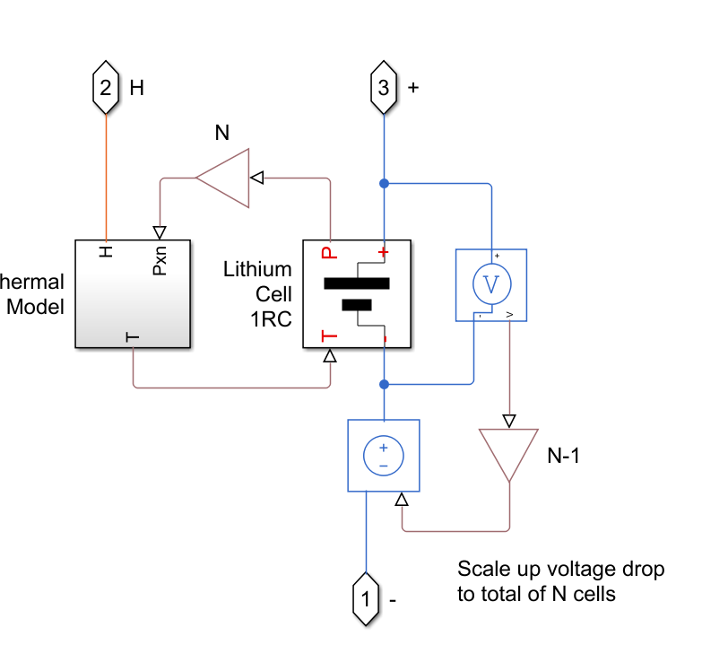
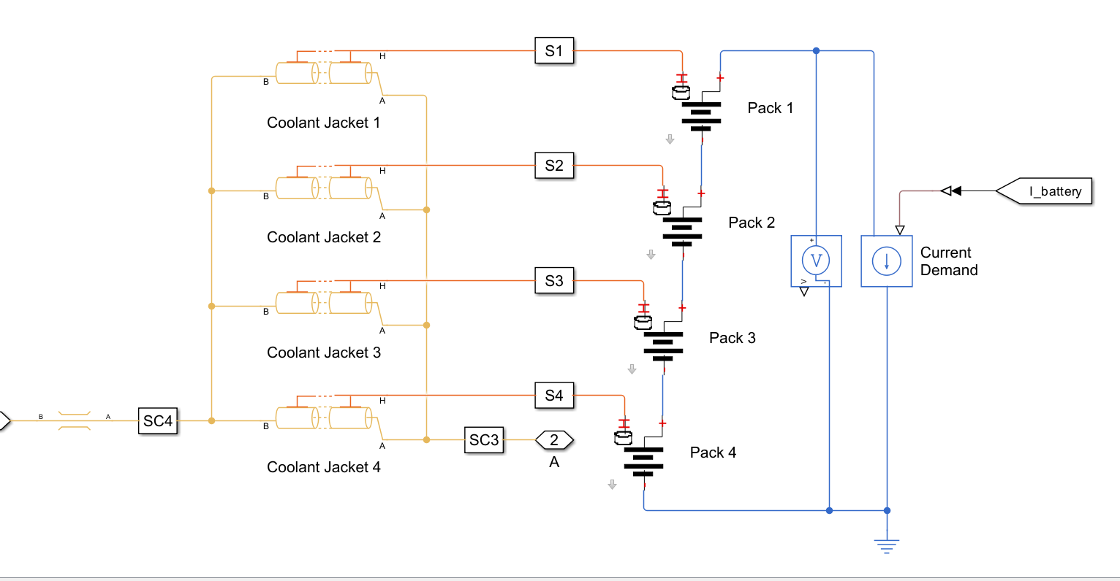

Slide 12
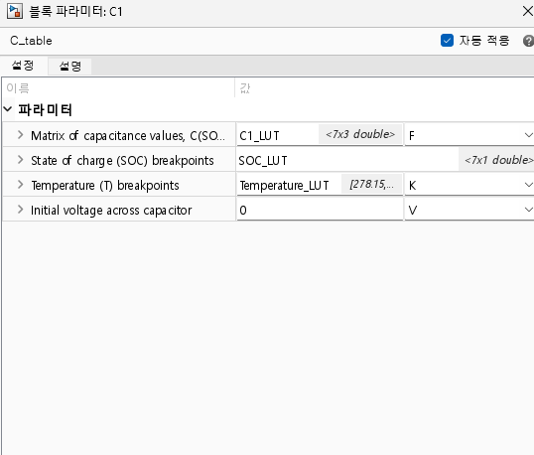
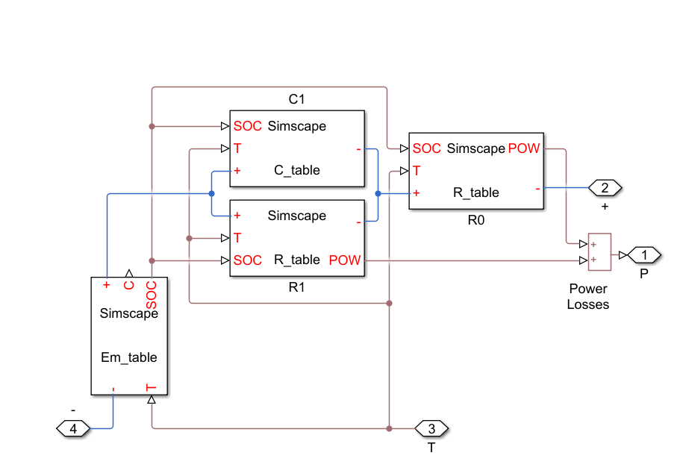
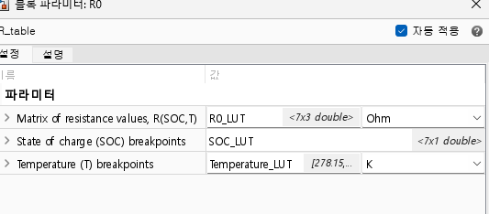
LUT 기반 DP VS 경량화된 배터리 모델 기반 최적 제어 기법 제안 VS 기존의 A-PMP

